Slide 1
MAI 2015
Menus A la Carte
Options payantes

Slide 2
MENUS A LA CARTE
Un menu payant en alternative du menu du jour
Pour les clients en Premium Economy et Economy sur des vols Long-courriers
Option payante proposée au départ de Paris* et des DOM (CAY, FDF, PTP, RUN)
*Sauf sur les vols vers DEL, BOM, BLR, YUL et YYZ et sur certains vols sur lesquels des brunchs ou petit déjeuners chauds sont servis en prestation principale
Notes:
Pour les clients de plus de 12 ans

Slide 3
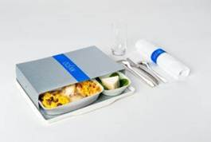
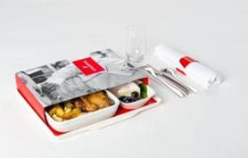
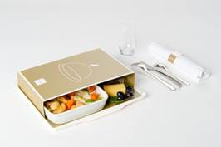
MENUS A LA CARTE
À la Carte, selon vos envies
Menu Italia 12 € ou 4000 Miles
Menu Océan 15 € ou 5000 Miles
Menu Tradition 18 € ou 6 000 Miles
Sélection Lenôtre* 28 € ou 8 500 Miles
* au départ de Paris uniquement

Slide 4
LE MENU ITALIA (ITML) - Au départ de Paris
Des plats hauts en couleurs aux saveurs authentiques de l'Italie
Entrée Involtini (roulé de jambon fumé italien au fromage), Artichauts au basilic, Poivrons rouges et jaunes sautés, aubergine grillée, courgette grillée, roquette
Plat Pâtes farcies au jambon cru et fromage, crème de Parmesan, brisures de brocolis
Fromage Fromage italien en pot
Dessert Tartelette cappuccino

Slide 5
LE MENU ITALIA (ITML) - Au départ de CAY, FDF, PTP, RUN
Des plats hauts en couleurs aux saveurs authentiques de l'Italie
Entrée Jambon de Parme, tranche de Mozzarella, melon, jeunes pousses d’épinard, tomate séchée
Plat Lasagnes aux légumes et crevettes, concassée de tomate au basilic
Dessert Palet au citron

Slide 6
LE MENU OCEAN (OCML) - Au départ de Paris
Une association subtile, fraîche et délicate de produits de la mer
Entrée Crevettes sautées au gingembre, Salade de crudités aux achards jeunes pousses d’épinards
Plat Saumon sauce à l’oseille, Riz basmati, Petits légumes (poireaux, tomates, oignons)
Fromage Camembert
Dessert Sablé citron meringué

Slide 7
LE MENU OCEAN (OCML) - Au départ de CAY, FDF, PTP, RUN
Une association subtile, fraîche et délicate de produits de la mer
Entrée Tartare de Saint Jacques et crevettes, caviar d’aubergines
Plat Filet de vivaneau, sauce safran et coco, Riz aux légumes, brocolis
Fromage Camembert
Dessert Palet au citron

Slide 8
LE MENU TRADITION (TRML) - Au départ de Paris
Un voyage exquis au cœur de la gastronomie française
Entrée Terrine de foie gras, Pain d’épices, Chutney de figues sèches, Jeunes pousses d’épinards
Plat Blanquette de veau, Oignons grelots glacés au thym, Champignons, Riz basmati
Fromage Camembert, Grappillon de raisin
Dessert Gâteau Grand-Mère au chocolat

Slide 9
LE MENU TRADITION (TRML) - Au départ de CAY, FDF, PTP, RUN
Un voyage exquis au cœur de la gastronomie française
Entrée Gésiers, salade, haricots verts, amandes, pignons, tomate séchée
Plat Confit de canard, cèpes à la bordelaise, pommes de terre sautées
Fromage Camembert, Grapillon de raisin
Dessert Gâteau Opéra

Slide 10
LA SELECTION LENÔTRE (SIML) - Au départ de Paris uniquement
Un repas exclusif signé par la prestigieuse maison LENÔTRE
Entrée Terrine de courgette au poivron et au persil, sauce vierge Roquette, Mélange pignons, pesto, poivron
Plat Crevettes marinées sautées Saint-Jacques poêlées Sauce Dugléré à l’orange Risotto aux légumes Carottes, pois gourmands, céleri
Fromage Comté, Grappillon de raisin Jeunes pousses d’épinards
Dessert Entremets Fragola, une sélection Lenôtre

Slide 11
MENUS A LA CARTE
Comment les acheter ?
Entre 90 jours et 24 h avant votre départ
En ligne sur airfrance.com lors de l’achat du billet via la rubrique « gérer vos réservations »
En Vente Directe AF
Jusqu’à 24 heures avant le départ
Lors de l’enregistrement en ligne

